Slide 1
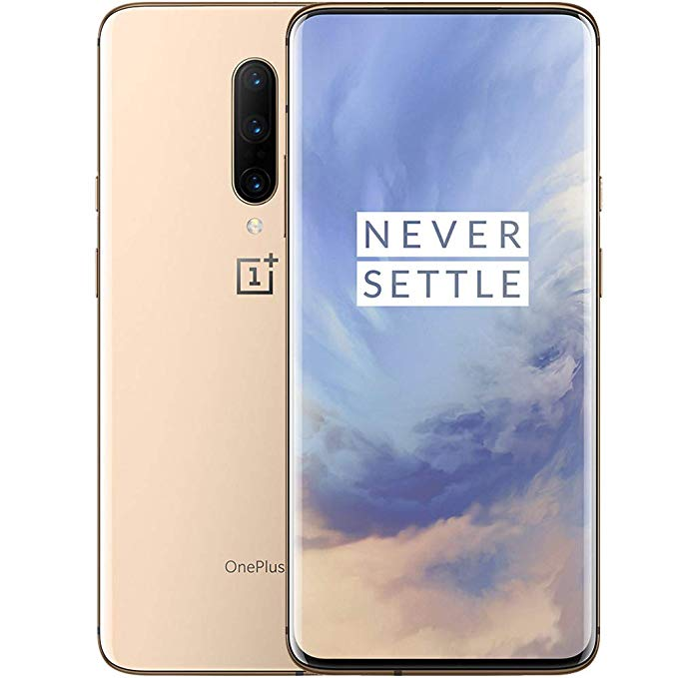
Älypuhelin
Puhe-esitys

Slide 2
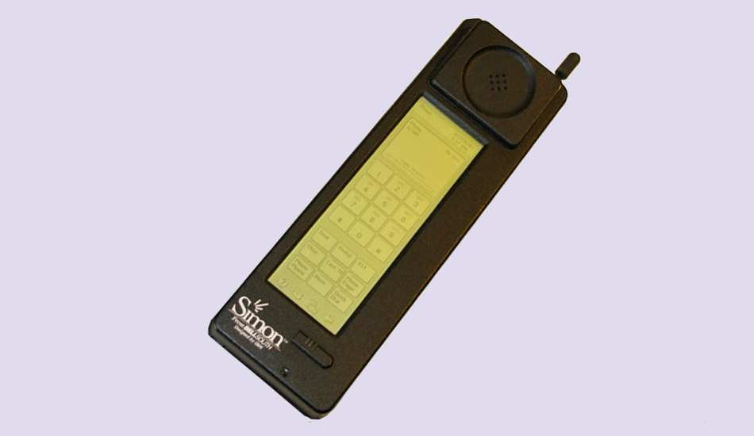
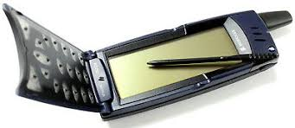
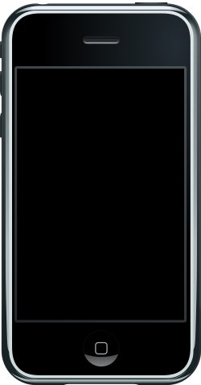
Ensimmäiset älypuheliMET
1993 julkaistu IBM Simon
2000 julkaistu Ericsson R380
2007 julkaistu iPhone

Slide 3
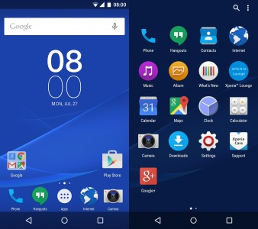
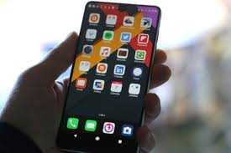
Älypuhelimien ominaisuudet ja käyttöjärjestelmät
IOS
Android

Slide 4
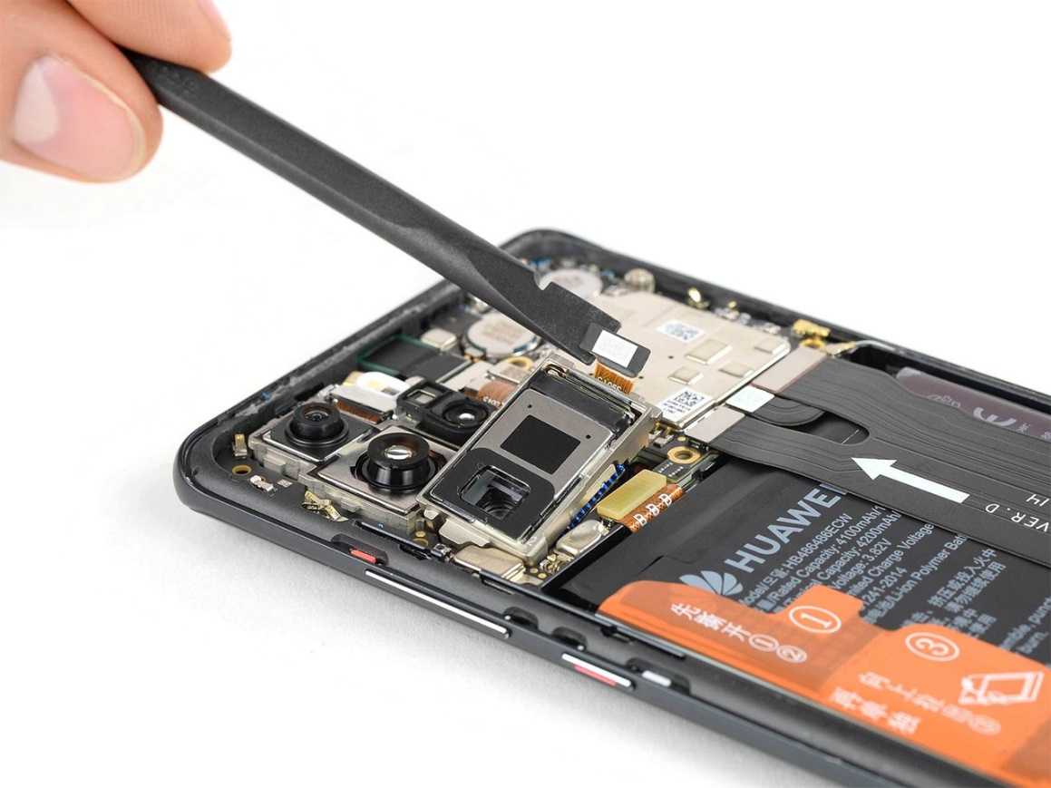
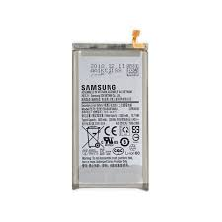
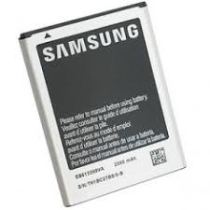
Puhelimien tekniikka
Uusi irroitettamaton akku
Vanha irroitettava akku

